Slide 1

고학년을 위한 한국어 기초
Unit 6 자음 “ㅁ”이 들어간 글자를 배워요
+
재미한국학교협의회 (NAKS)
The National Association for Korean Schools

Slide 2
지난 회차에 배웠던
“라랴러려로료루류르리”의 모양과 소리를 복습하고 한글 글자 조합의 원리를 바탕으로 글자 만들기를 복습합니다.
“라랴러려로료루류르리”가 들어간 학습 어휘의 모양과 소리, 뜻을 복습합니다.
자음 “ㅁ”과 기본 모음 ㅏㅑㅓㅕㅗㅛㅜㅠㅡㅣ가 만났을 때 만들어진 글, “마먀머며모묘무뮤므미”의 모양과 소리를 배워요.
받침 맛보기 : 문장에 나오는 받침 글자의 구성원리, 모양, 소리를 슬쩍 봅니다.
“마머모무미”가 들어간 낱말의 모양, 소리, 뜻을 배워요.
마차, 고구마, 도마, 엄마, 이마, 머리, 머리카락, 모기, 모자, 나무, 거미, 다리미, 두루미
찾
QUIZLET
모음이 들어간 낱말을 배워요.
Quizizz
① 모음의 소리와 모양을 복습해요.
②”마머모무미”가 들어간 학습 어휘를 복습해요.
복 습
마먀머며
모묘무뮤므미
학습 어휘
학습 링크
재미한국학교협의회 (NAKS)
The National Association for Korean Schools

Slide 3
지난 회차 복습
재미한국학교협의회 (NAKS)
The National Association for Korean Schools

Slide 4

복습: 자음모음 조합표
ㅏ(a) ㅑ(ya) ㅓ(eo) ㅕ(yeo) ㅗ(o) ㅛ(yo) ㅜ(u) ㅠ(yu) ㅡ(eu) ㅣ(i)
ㄱ(g,k)
가 | 갸 | 거 | 겨 | 고 | 교 | 구 | 규 | 그 | 기
ㄴ(n)
나 | 냐 | 너 | 녀 | 노 | 뇨 | 누 | 뉴 | 느 | 니
ㄷ(d,t)
다 | 댜 | 더 | 뎌 | 도 | 됴 | 두 | 듀 | 드 | 디
ㄹ(r,l)
라 | 랴 | 러 | 려 | 로 | 료 | 루 | 류 | 르 | 리
ㅁ(m)
마 | 먀 | 머 | 며 | 모 | 묘 | 무 | 뮤 | 므 | 미
ㅂ(b,p)
바 | 뱌 | 버 | 벼 | 보 | 뵤 | 부 | 뷰 | 브 | 비
ㅅ(s)
사 | 샤 | 서 | 셔 | 소 | 쇼 | 수 | 슈 | 스 | 시
ㅇ(ng)
아 | 야 | 어 | 여 | 오 | 요 | 우 | 유 | 으 | 이
ㅈ(j)
자 | 쟈 | 저 | 져 | 조 | 죠 | 주 | 쥬 | 즈 | 지
ㅊ(ch)
차 | 챠 | 처 | 쳐 | 초 | 쵸 | 추 | 츄 | 츠 | 치
ㅋ(k)
카 | 캬 | 커 | 켜 | 코 | 쿄 | 쿠 | 큐 | 크 | 키
ㅌ(t)
타 | 탸 | 터 | 텨 | 토 | 툐 | 투 | 튜 | 트 | 티
ㅍ(p)
파 | 퍄 | 퍼 | 펴 | 포 | 표 | 푸 | 퓨 | 프 | 피
ㅎ(h)
하 | 햐 | 허 | 혀 | 호 | 효 | 후 | 휴 | 흐 | 히
재미한국학교협의회 (NAKS)
The National Association for Korean Schools

Slide 5
복습: 어떤 소리가 날까요?
ㄹ(r,l)
라 | 랴 | 러 | 려 | 로 | 료 | 루 | 류 | 르 | 리
la
lya
leo
lyeo
lo
lyo
lu
lyu
leu
li
재미한국학교협의회 (NAKS)
The National Association for Korean Schools

Slide 6
복습 게임 : 이 번호는 어떤 글자이고 어떤 소리가 날까요?
ㄹ(r,l)
4 | 18 | 32 | 46 | 60 | 74 | 88 | 102 | 116 | 130
재미한국학교협의회 (NAKS)
The National Association for Korean Schools

Slide 7






지난주에 배운 낱말을 복습해요.
가
ㄱ
기
거
구
고
재미한국학교협의회 (NAKS)
The National Association for Korean Schools

Slide 8
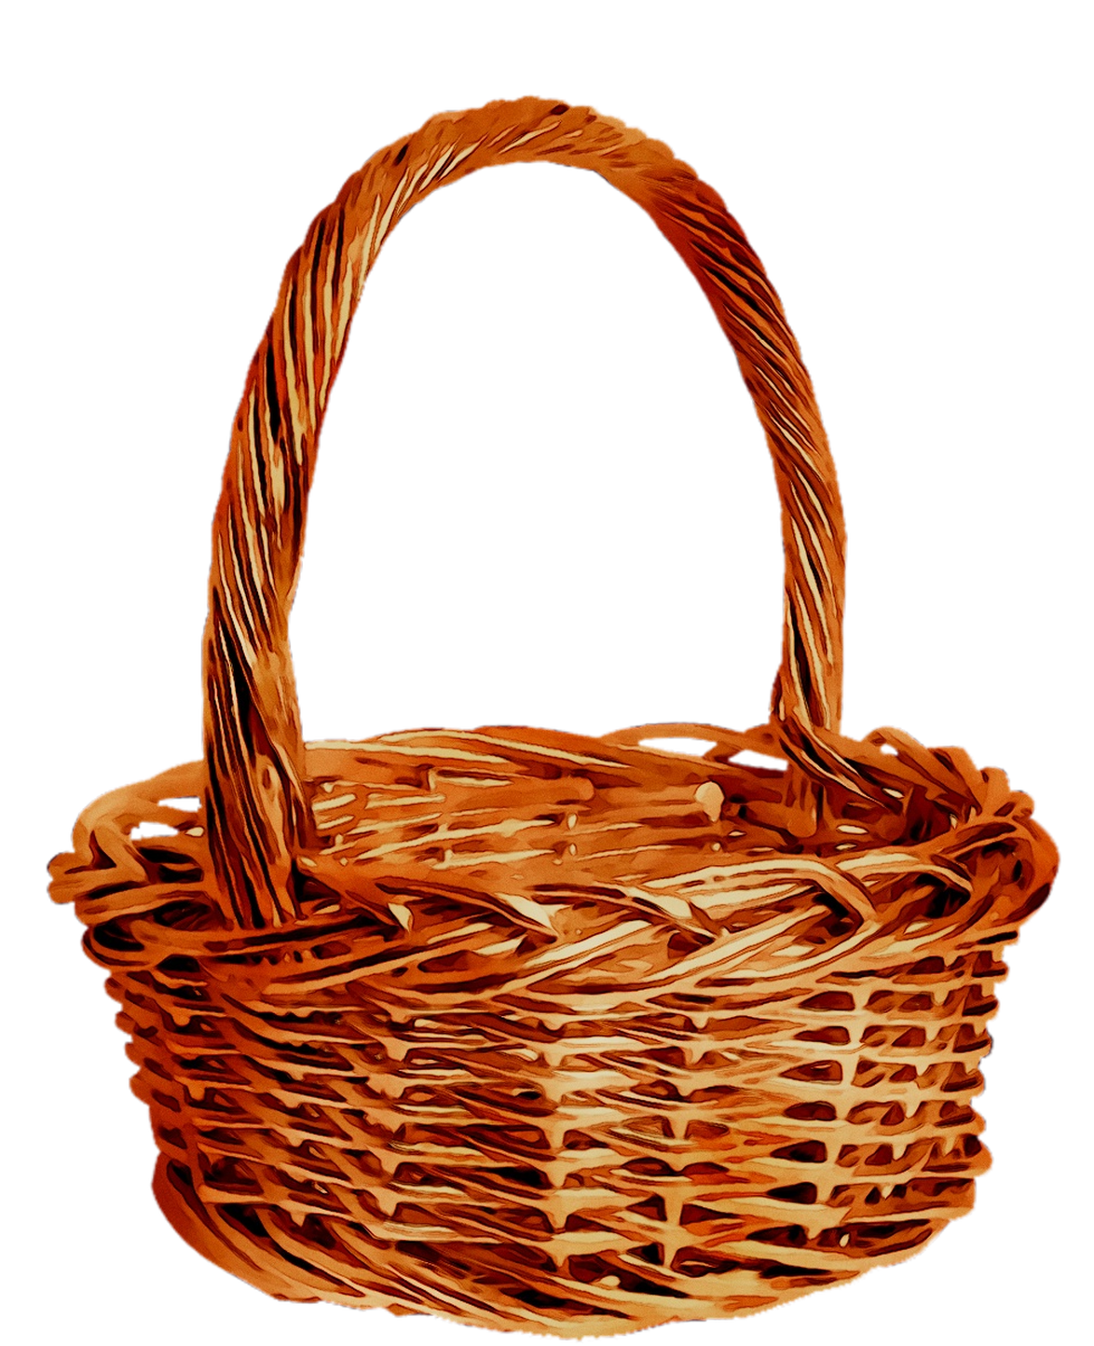




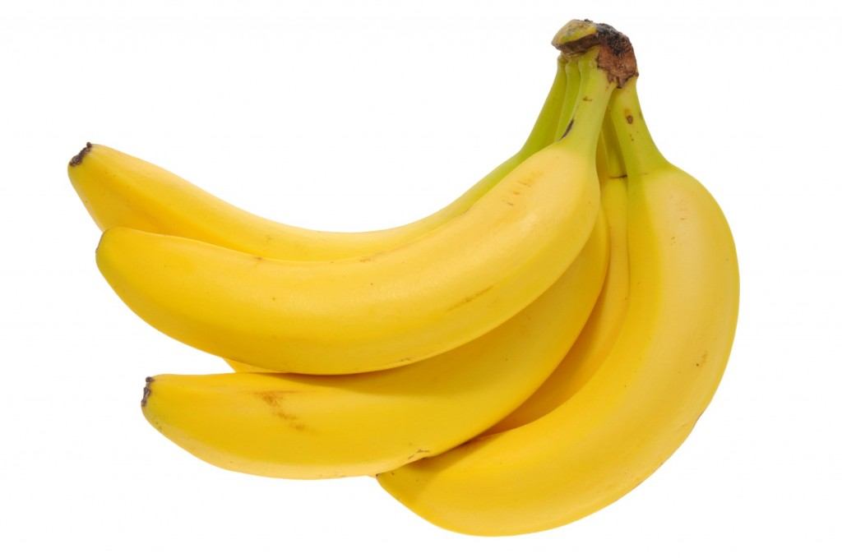
지난주에 배운 낱말을 복습해요.
나
니
ㄴ
누
나
너
나
재미한국학교협의회 (NAKS)
The National Association for Korean Schools

Slide 9



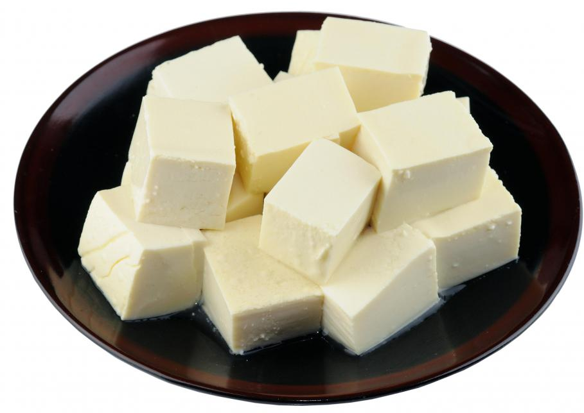
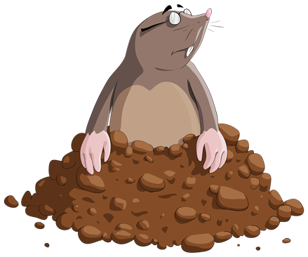
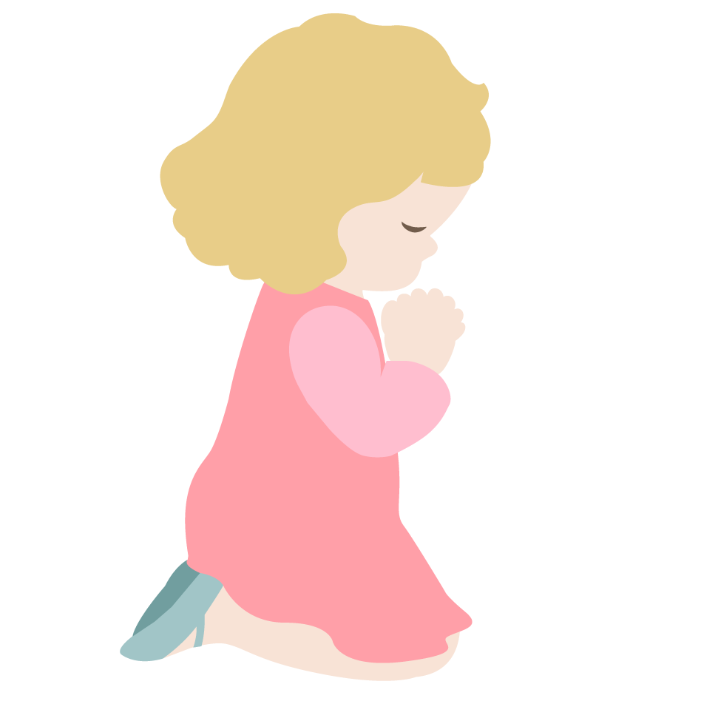
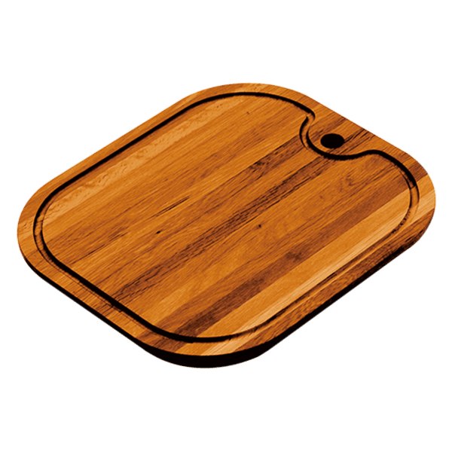
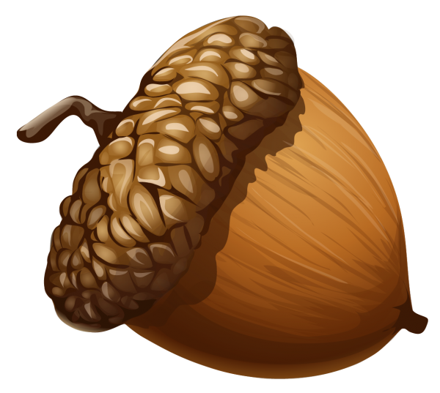
지난주에 배운 낱말을 복습해요.
디
다
ㄷ
다
두
두
더
도
도
도
재미한국학교협의회 (NAKS)
The National Association for Korean Schools

Slide 10





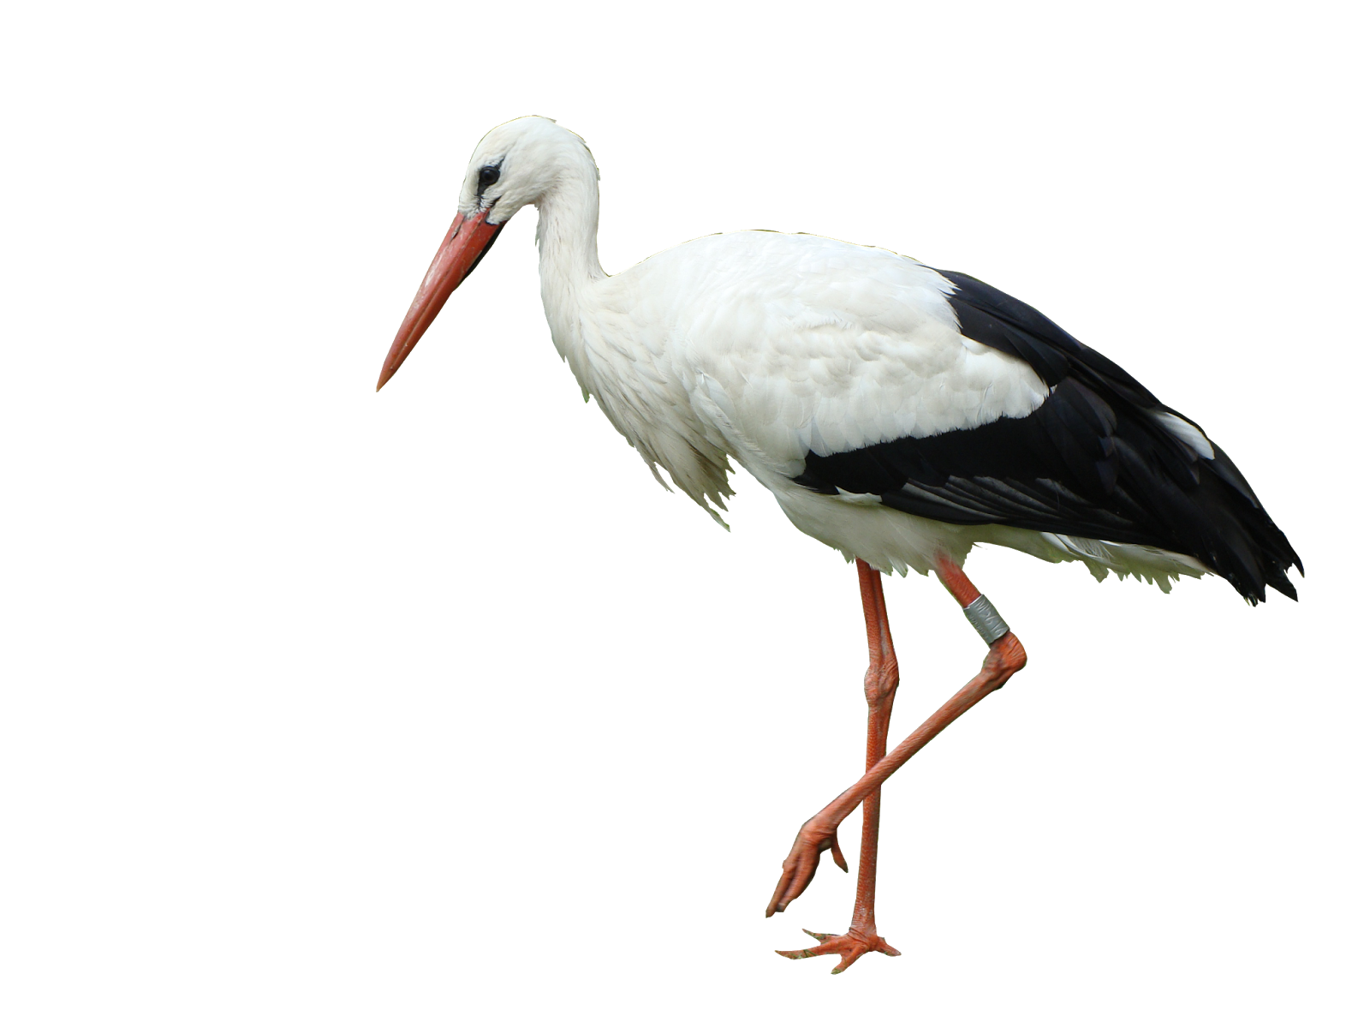

지난주에 배운 낱말을 복습해요.
라
러
리
ㄹ
리
로
루
리
리
리
리
재미한국학교협의회 (NAKS)
The National Association for Korean Schools

Slide 11
자음 “ㅁ“+ㅏㅑㅓㅕㅗㅛㅜㅠㅡㅣ
마먀머며모묘무뮤므미를 배워요
재미한국학교협의회 (NAKS)
The National Association for Korean Schools

Slide 12
자음모음 조합표
ㅏ(a) ㅑ(ya) ㅓ(eo) ㅕ(yeo) ㅗ(o) ㅛ(yo) ㅜ(u) ㅠ(yu) ㅡ(eu) ㅣ(i)
ㄱ(g,k)
가 | 갸 | 거 | 겨 | 고 | 교 | 구 | 규 | 그 | 기
ㄴ(n)
나 | 냐 | 너 | 녀 | 노 | 뇨 | 누 | 뉴 | 느 | 니
ㄷ(d,t)
다 | 댜 | 더 | 뎌 | 도 | 됴 | 두 | 듀 | 드 | 디
ㄹ(r,l)
라 | 랴 | 러 | 려 | 로 | 료 | 루 | 류 | 르 | 리
ㅁ(m)
마 | 먀 | 머 | 며 | 모 | 묘 | 무 | 뮤 | 므 | 미
ㅂ(b,p)
바 | 뱌 | 버 | 벼 | 보 | 뵤 | 부 | 뷰 | 브 | 비
ㅅ(s)
사 | 샤 | 서 | 셔 | 소 | 쇼 | 수 | 슈 | 스 | 시
ㅇ(ng)
아 | 야 | 어 | 여 | 오 | 요 | 우 | 유 | 으 | 이
ㅈ(j)
자 | 쟈 | 저 | 져 | 조 | 죠 | 주 | 쥬 | 즈 | 지
ㅊ(ch)
차 | 챠 | 처 | 쳐 | 초 | 쵸 | 추 | 츄 | 츠 | 치
ㅋ(k)
카 | 캬 | 커 | 켜 | 코 | 쿄 | 쿠 | 큐 | 크 | 키
ㅌ(t)
타 | 탸 | 터 | 텨 | 토 | 툐 | 투 | 튜 | 트 | 티
ㅍ(p)
파 | 퍄 | 퍼 | 펴 | 포 | 표 | 푸 | 퓨 | 프 | 피
ㅎ(h)
하 | 햐 | 허 | 혀 | 호 | 효 | 후 | 휴 | 흐 | 히
재미한국학교협의회 (NAKS)
The National Association for Korean Schools

Slide 13

“ㅁ”이 기본 모음을 만나 글자를 만들어요. 그 위치를 생각해 봐요.
ma
마
ㅁ
ㅏ
ㅁ
재미한국학교협의회 (NAKS)
The National Association for Korean Schools

Slide 14
“ㅁ”이 기본 모음을 만나 글자를 만들어요. 그 위치를 생각해 봐요.
mya
마
ㅁ
먀
ㅑ
ㅁ
재미한국학교협의회 (NAKS)
The National Association for Korean Schools

Slide 15
“ㅁ”이 기본 모음을 만나 글자를 만들어요. 그 위치를 생각해 봐요.
마
ㅁ
먀
ㅓ
머
ㅁ
meo
재미한국학교협의회 (NAKS)
The National Association for Korean Schools

Slide 16
“ㅁ”이 기본 모음을 만나 글자를 만들어요. 그 위치를 생각해 봐요.
마
ㅁ
먀
ㅕ
머
ㅁ
myeo
며
재미한국학교협의회 (NAKS)
The National Association for Korean Schools

Slide 17
“ㅁ”이 기본 모음을 만나 글자를 만들어요. 그 위치를 생각해 봐요.
마
ㅁ
먀
머
ㅁ
ㅗ
며
모
mo
재미한국학교협의회 (NAKS)
The National Association for Korean Schools

Slide 18
“ㅁ”이 기본 모음을 만나 글자를 만들어요. 그 위치를 생각해 봐요.
마
ㅁ
먀
머
ㅁ
ㅛ
며
모
묘
myo
재미한국학교협의회 (NAKS)
The National Association for Korean Schools

Slide 19
“ㅁ”이 기본 모음을 만나 글자를 만들어요. 그 위치를 생각해 봐요.
마
ㅁ
먀
머
ㅁ
ㅜ
며
무
모
묘
mu
재미한국학교협의회 (NAKS)
The National Association for Korean Schools

Slide 20
“ㅁ”이 기본 모음을 만나 글자를 만들어요. 그 위치를 생각해 봐요.
마
ㅁ
먀
머
ㅁ
myu
ㅠ
뮤
며
무
모
묘
재미한국학교협의회 (NAKS)
The National Association for Korean Schools

Slide 21
“ㅁ”이 기본 모음을 만나 글자를 만들어요. 그 위치를 생각해 봐요.
마
ㅁ
먀
meu
므
머
ㅁ
ㅡ
뮤
며
무
모
묘
재미한국학교협의회 (NAKS)
The National Association for Korean Schools

Slide 22
“ㅁ”이 기본 모음을 만나 글자를 만들어요. 그 위치를 생각해 봐요.
mi
마
ㅁ
미
먀
l
므
머
ㅁ
뮤
며
무
모
묘
재미한국학교협의회 (NAKS)
The National Association for Korean Schools

Slide 23

“ㅁ”이에요?
ㅁ

Slide 24

“ㅁ”이에요?
ㄷ

Slide 25

“ㅁ”이에요?
ㅁ

Slide 26

“ㅁ”이에요?
ㄴ

Slide 27
어떤 색에 “ㅁ”이 있어요? 노란색? 초록색?
아
마

Slide 28
어떤 색에 “ㅁ”이 있어요? 노란색? 초록색?
모
노

Slide 29
어떤 색에 “ㅁ”이 있어요? 노란색? 초록색?
머
러

Slide 30
어떤 색에 “ㅁ”이 있어요? 노란색? 초록색?
디
미

Slide 31
마
ㅁ
먀
머
며
미
모
묘
무
뮤
므
재미한국학교협의회 (NAKS)
The National Association for Korean Schools

Slide 32
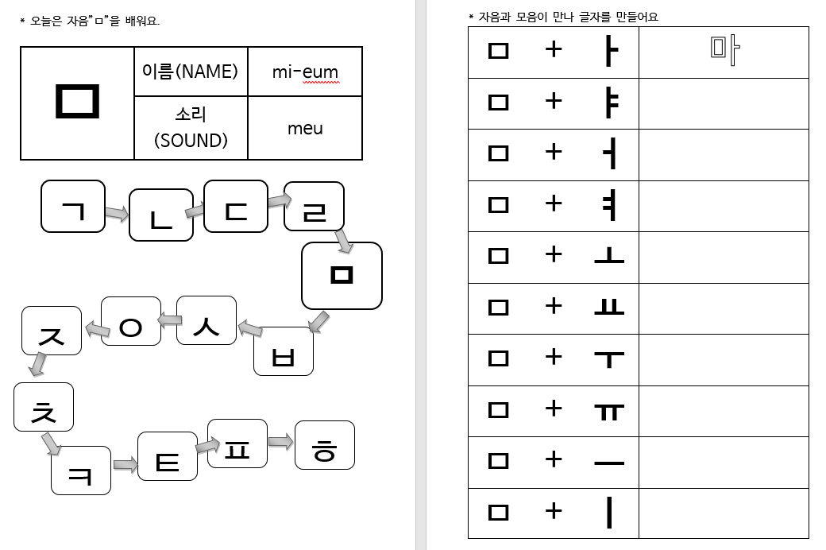

글자에서 “ㅗㅛㅜㅠㅡ”의 위치를 확인해요.
마
먀
머
며
모
묘
무
뮤
므
미
재미한국학교협의회 (NAKS)
The National Association for Korean Schools

Slide 33

ㅁ
ㅏ
재미한국학교협의회 (NAKS)
The National Association for Korean Schools

Slide 34
ㅁ(m)
마 | 먀 | 머 | 며 | 모 | 묘 | 무 | 뮤 | 므 | 미
마
재미한국학교협의회 (NAKS)
The National Association for Korean Schools

Slide 35
“ㅁ”이 “ㅏ”를 만나면 뭐가 될까요?
https://pixabay.com/images/id-145804/
마
ㅁ
ㅏ
재미한국학교협의회 (NAKS)
The National Association for Korean Schools

Slide 36
마
마
마
마
재미한국학교협의회 (NAKS)
The National Association for Korean Schools

Slide 37


“마”를 고르세요.
아
다
라
마

Slide 38
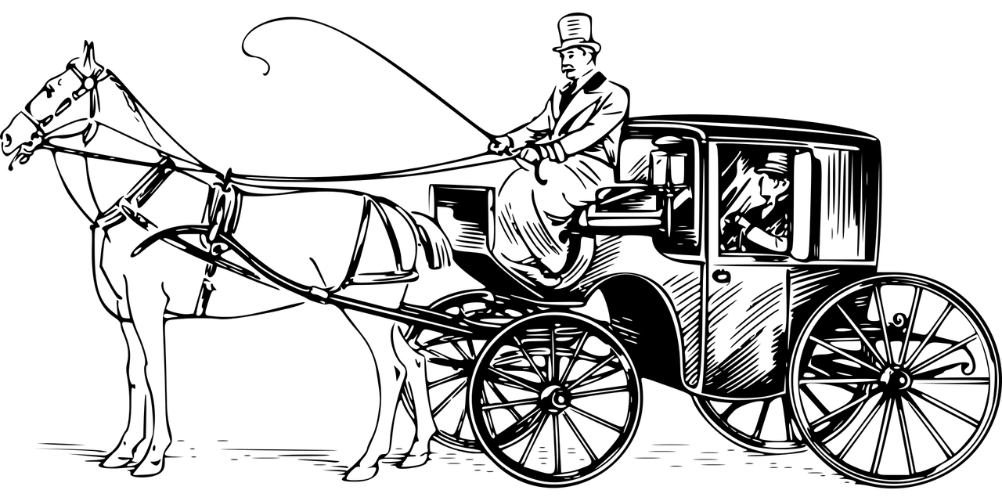
마
차
재미한국학교협의회 (NAKS)
The National Association for Korean Schools

Slide 39
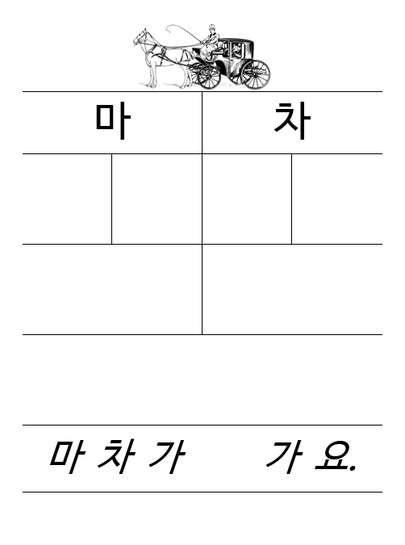
Break down
ㅁ
ㅏ
ㅊ
ㅏ
Put together
마
차
문장 중에서 아는 글자가 있나요?
재미한국학교협의회 (NAKS)
The National Association for Korean Schools

Slide 40
고
구
마
재미한국학교협의회 (NAKS)
The National Association for Korean Schools

Slide 41
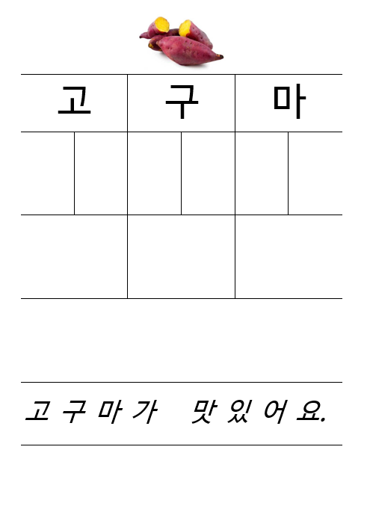
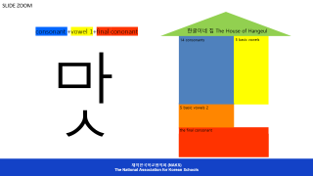
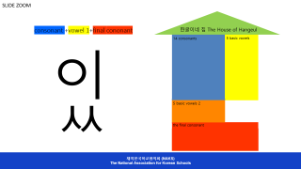
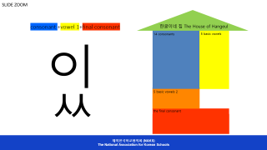
받침 맛보기 (해당 화면 클릭)
ㄱ
ㅗ
ㄱ
ㅜ
ㅁ
ㅏ
Break down
고
구
마
Put together
문장 중에서 아는 글자가 있나요?
재미한국학교협의회 (NAKS)
The National Association for Korean Schools

Slide 42
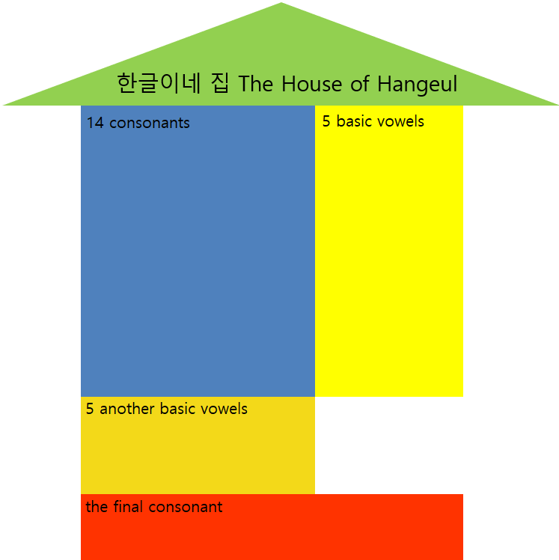
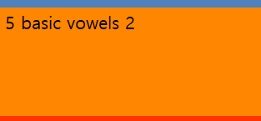
consonant +vowel 1+final consonant
SLIDE ZOOM
ㅁ
ㅏ
ㅅ
재미한국학교협의회 (NAKS)
The National Association for Korean Schools

Slide 43
consonant +vowel 1+final consonant
SLIDE ZOOM
ㅇ
ㅣ
ㅆ
재미한국학교협의회 (NAKS)
The National Association for Korean Schools

Slide 44
도
마
재미한국학교협의회 (NAKS)
The National Association for Korean Schools

Slide 45
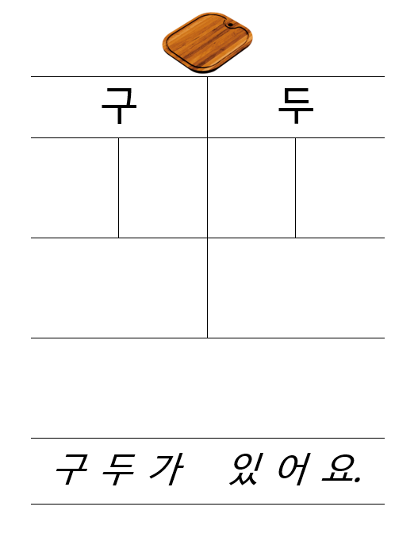
받침 맛보기
도
마
ㄷ
ㅗ
ㅁ
ㅏ
Break down
ㄷ
도
마
Put together
문장 중에서 아는 글자가 있나요?
도마
재미한국학교협의회 (NAKS)
The National Association for Korean Schools

Slide 46
consonant +vowel 1+final consonant
SLIDE ZOOM
ㅇ
ㅣ
ㅆ
재미한국학교협의회 (NAKS)
The National Association for Korean Schools

Slide 47

엄
마
재미한국학교협의회 (NAKS)
The National Association for Korean Schools

Slide 48
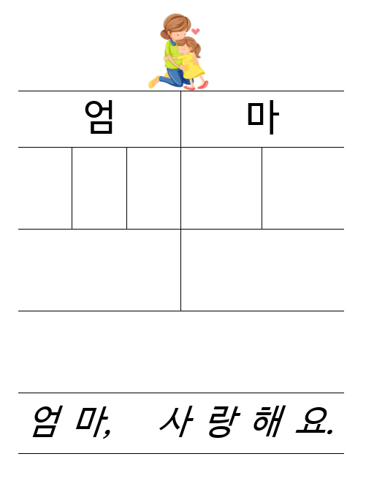

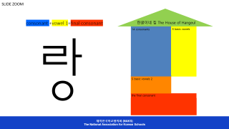

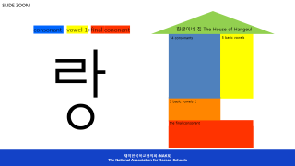
받침 맛보기 (해당 화면 클릭)
Break down
ㅇ
ㅓ
ㅁ
ㅁ
ㅏ
엄
마
Put together
문장 중에서 아는 글자가 있나요?
재미한국학교협의회 (NAKS)
The National Association for Korean Schools

Slide 49
consonant +vowel 1+final consonant
SLIDE ZOOM
ㅇ
ㅓ
ㅁ
재미한국학교협의회 (NAKS)
The National Association for Korean Schools

Slide 50
consonant +vowel 1+final consonant
SLIDE ZOOM
ㄹ
ㅏ
ㅇ
재미한국학교협의회 (NAKS)
The National Association for Korean Schools

Slide 51
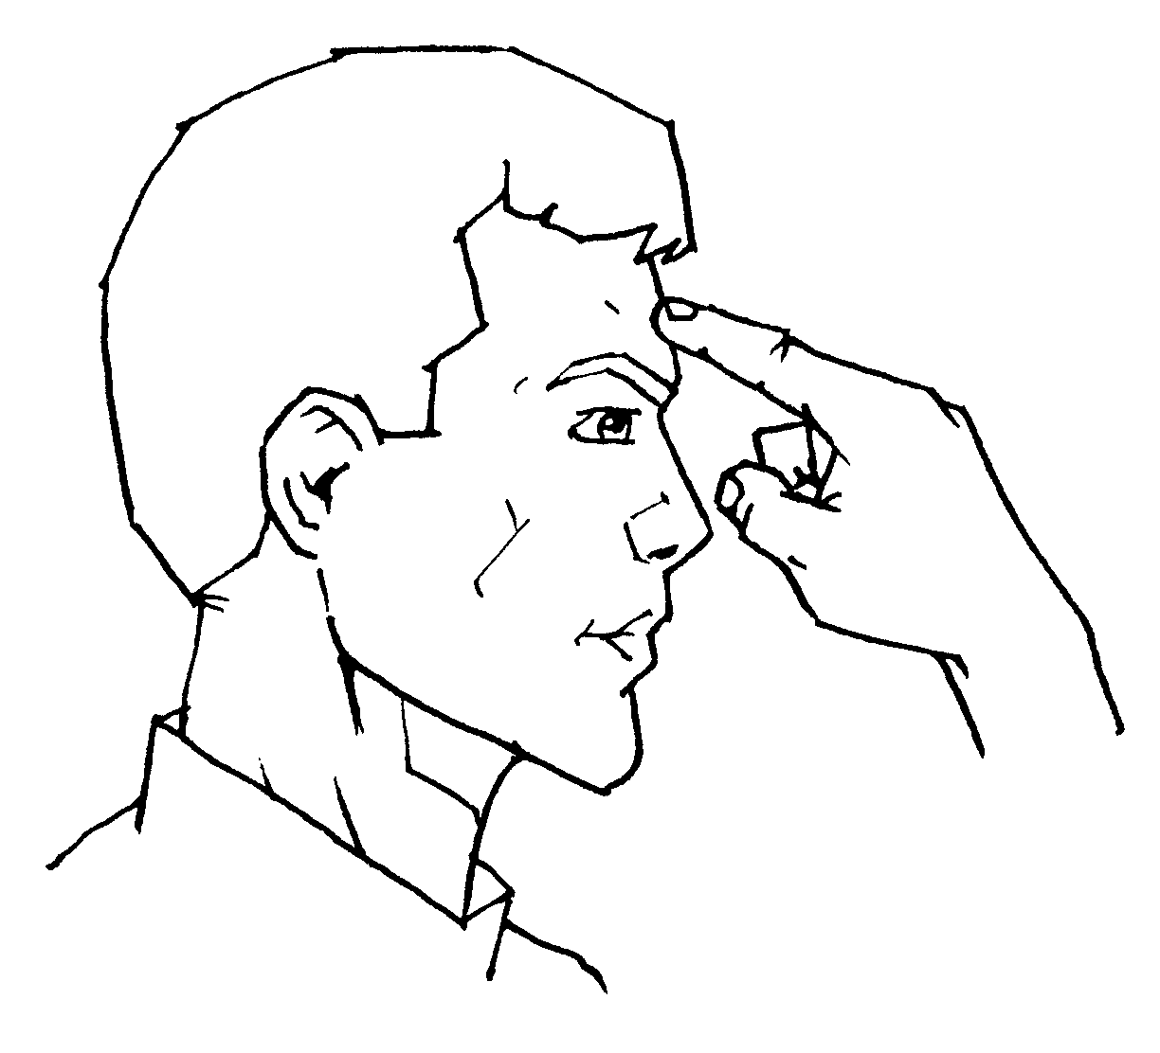
이
마
재미한국학교협의회 (NAKS)
The National Association for Korean Schools

Slide 52
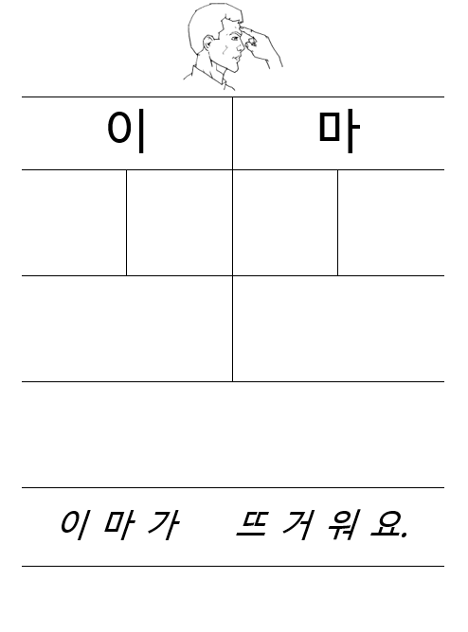
Break down
ㅇ
ㅣ
ㅁ
ㅏ
엄
마
Put together
문장 중에서 아는 글자가 있나요?
재미한국학교협의회 (NAKS)
The National Association for Korean Schools

Slide 53
ㅁ
ㅓ
재미한국학교협의회 (NAKS)
The National Association for Korean Schools

Slide 54
ㅁ(m)
마 | 먀 | 머 | 며 | 모 | 묘 | 무 | 뮤 | 므 | 미
머
재미한국학교협의회 (NAKS)
The National Association for Korean Schools

Slide 55
https://pixabay.com/images/id-145804/
머
ㅁ
ㅓ
재미한국학교협의회 (NAKS)
The National Association for Korean Schools

Slide 56
머
머
머
머
재미한국학교협의회 (NAKS)
The National Association for Korean Schools

Slide 57
“머”를 고르세요
https://pixabay.com/images/id-4571825/
러
어
머
더

Slide 58

머
리
재미한국학교협의회 (NAKS)
The National Association for Korean Schools

Slide 59
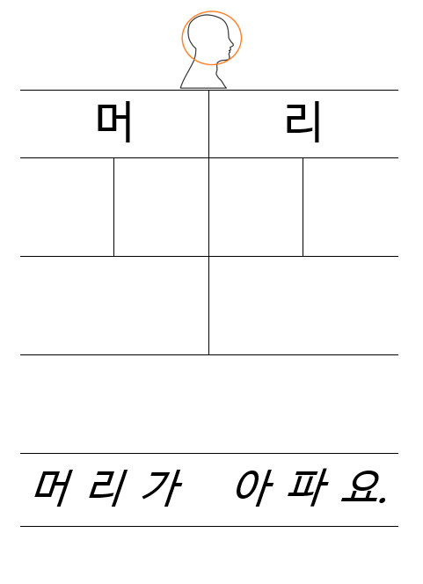
https://pixabay.com/images/id-2024039/
Break down
ㅁ
ㅓ
ㄹ
ㅣ
머
리
Put together
문장 중에서 아는 글자가 있나요?
재미한국학교협의회 (NAKS)
The National Association for Korean Schools

Slide 60
ㅁ
ㅗ
재미한국학교협의회 (NAKS)
The National Association for Korean Schools

Slide 61
ㅁ(m)
마 | 먀 | 머 | 며 | 모 | 묘 | 무 | 뮤 | 므 | 미
  모
재미한국학교협의회 (NAKS)
The National Association for Korean Schools

Slide 62
https://pixabay.com/images/id-145804/
모
ㅁ
ㅗ
재미한국학교협의회 (NAKS)
The National Association for Korean Schools

Slide 63
모
모
모
모
재미한국학교협의회 (NAKS)
The National Association for Korean Schools

Slide 64
“모”를 찾으세요.
노
로
도
모

Slide 65
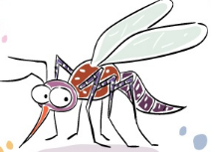
https://www.hidoc.co.kr/healthstory/news/C0000127037
모
기
재미한국학교협의회 (NAKS)
The National Association for Korean Schools

Slide 66
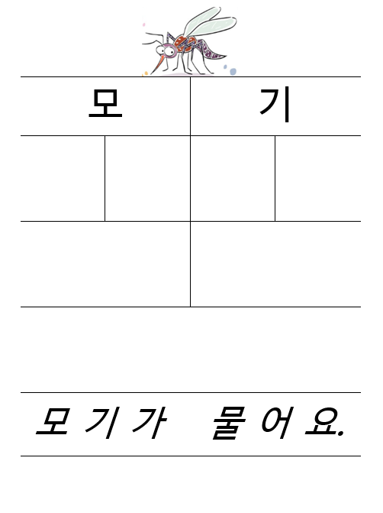
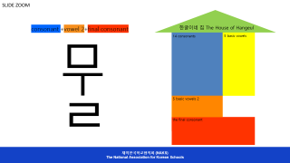

받침 맛보기 (해당 화면 클릭)
Break down
ㅁ
ㅗ
ㄱ
ㅣ
모
기
Put together
문장 중에서 아는 글자가 있나요?
재미한국학교협의회 (NAKS)
The National Association for Korean Schools

Slide 67
consonant +vowel 2+final consonant
SLIDE ZOOM
ㅁ
ㅜ
ㄹ
재미한국학교협의회 (NAKS)
The National Association for Korean Schools

Slide 68
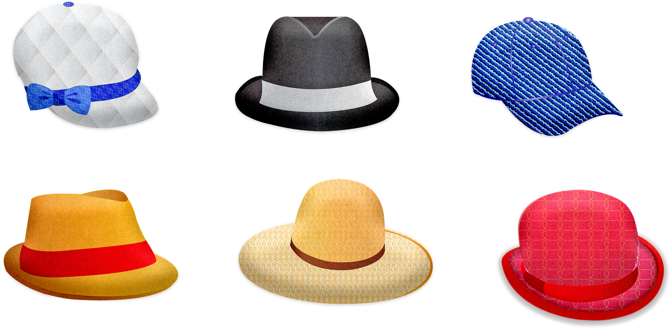
https://pixabay.com/images/id-4799599/
모
자
재미한국학교협의회 (NAKS)
The National Association for Korean Schools

Slide 69
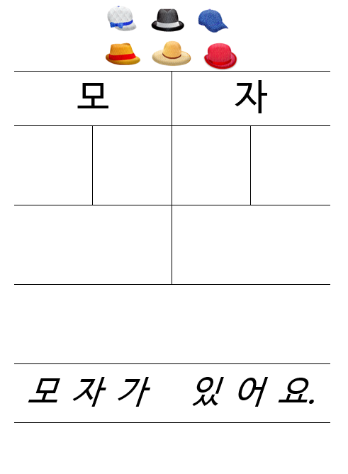
Break down
ㅁ
ㅗ
ㅈ
ㅏ
모
자
Put together
문장 중에서 아는 글자가 있나요?
재미한국학교협의회 (NAKS)
The National Association for Korean Schools

Slide 70
consonant +vowel 1+final consonant
SLIDE ZOOM
ㅇ
ㅣ
ㅆ
재미한국학교협의회 (NAKS)
The National Association for Korean Schools

Slide 71
ㅁ
ㅜ
재미한국학교협의회 (NAKS)
The National Association for Korean Schools

Slide 72
ㅁ(m)
마 | 먀 | 머 | 며 | 모 | 묘 | 무 | 뮤 | 므 | 미
무
재미한국학교협의회 (NAKS)
The National Association for Korean Schools

Slide 73
https://pixabay.com/images/id-145804/
무
ㅁ
ㅜ
재미한국학교협의회 (NAKS)
The National Association for Korean Schools

Slide 74
무
무
무
무
재미한국학교협의회 (NAKS)
The National Association for Korean Schools

Slide 75

“무”를 고르세요. (돌림판 안을 클릭하세요.)
누
무
두
루
구
수
우
부

Slide 76
나
무
재미한국학교협의회 (NAKS)
The National Association for Korean Schools

Slide 77
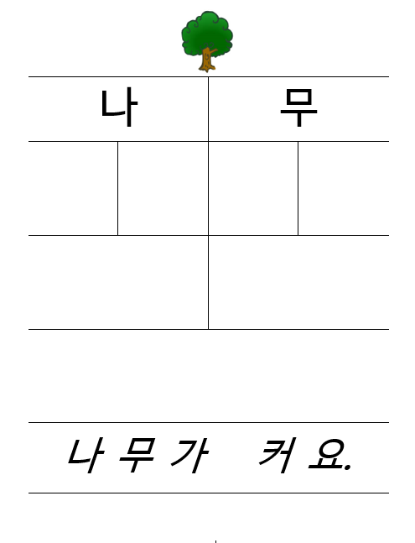
ㄴ
ㅏ
ㅁ
ㅜ
Break down
나
무
Put together
문장 중에서 아는 글자가 있나요?
재미한국학교협의회 (NAKS)
The National Association for Korean Schools

Slide 78
ㅁ
ㅣ
재미한국학교협의회 (NAKS)
The National Association for Korean Schools

Slide 79
ㅁ(m)
마 | 먀 | 머 | 며 | 모 | 묘 | 무 | 뮤 | 므 | 미
미
재미한국학교협의회 (NAKS)
The National Association for Korean Schools

Slide 80
https://pixabay.com/images/id-145804/
미
ㅁ
ㅣ
재미한국학교협의회 (NAKS)
The National Association for Korean Schools

Slide 81
미
미
미
미
재미한국학교협의회 (NAKS)
The National Association for Korean Schools

Slide 82
“미”를 찾으세요
기
니
미
리
디

Slide 83
거
미
재미한국학교협의회 (NAKS)
The National Association for Korean Schools

Slide 84
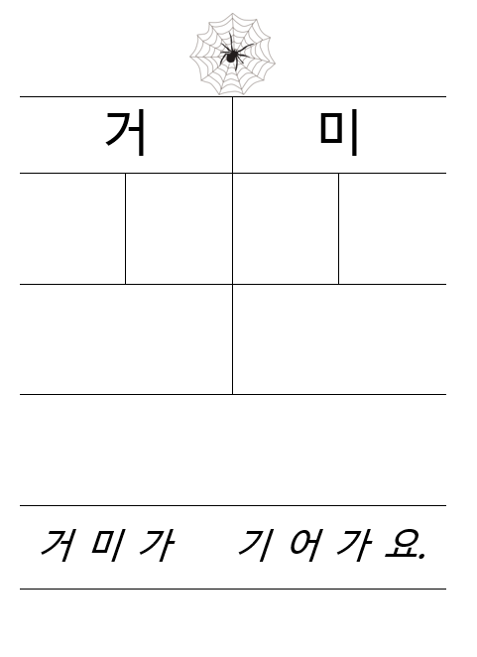
ㄱ
ㅓ
ㅁ
ㅣ
Break down
거
미
Put together
문장 중에서 아는 글자가 있나요?
재미한국학교협의회 (NAKS)
The National Association for Korean Schools

Slide 85
두
루
미
재미한국학교협의회 (NAKS)
The National Association for Korean Schools

Slide 86
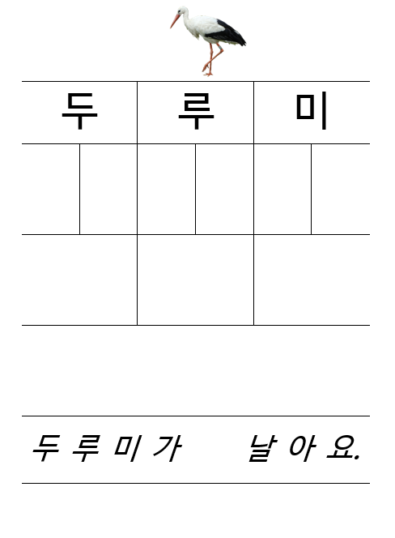
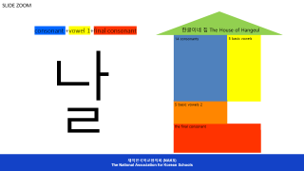

받침 맛보기 (해당 화면 클릭)
ㄷ
ㅜ
ㄹ
ㅜ
ㅁ
ㅣ
Break down
두
루
미
Put together
문장 중에서 아는 글자가 있나요?
재미한국학교협의회 (NAKS)
The National Association for Korean Schools

Slide 87
consonant +vowel 1+final consonant
SLIDE ZOOM
ㄴ
ㅏ
ㄹ
재미한국학교협의회 (NAKS)
The National Association for Korean Schools

Slide 88

Reference
clipart-library.com
pixbay.com
Pngfuel.com
PPT 도움
재미한국학교협의회 (NAKS)
The National Association for Korean Schools

Slide 89
Ctrl+click
Quizlet으로 자음 “ㅁ”이 들어간 글자를 배워요.
https://quizlet.com/507884688/unit-6_%EC%9E%90%EC%9D%8C-%E3%85%81%EC%9D%B4-%EB%93%A4%EC%96%B4%EA%B0%84-%EA%B8%80%EC%9E%90%EB%A5%BC-%EB%B0%B0%EC%9B%8C%EC%9A%94-flash-cards/
Ctrl+click
Quizizz으로 자음 “ㅁ”이 들어간 글자를 배워요.
https://quizizz.com/admin/quiz/5ebc708a4fc4df001f5c4a59/unit-%EC%9E%90%EC%9D%8C-%E3%85%81-%EC%9D%B4-%EB%93%A4%EC%96%B4%EA%B0%84-%EA%B8%80%EC%9E%90%EB%A5%BC-%EB%B0%B0%EC%9B%8C%EC%9A%94
재미한국학교협의회 (NAKS)
The National Association for Korean Schools

